Slide 1
Html
3일차

Slide 2
오늘 배울 내용
1.순서를 정렬할 수 있어요
2.여러 사이트와 페이지를 이어보아요
3.글자에 색을 입힐 수 있어요

Slide 3
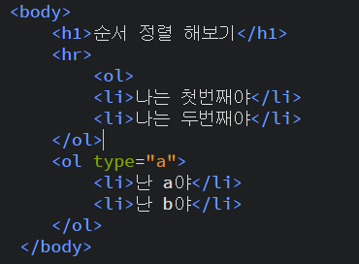
순서리스트(ol,li)
<ol>안에<li>를 작성하여 순서대로 작성한다
EX) <ol><li> </li></ol>
Type-옵션
-a 소문자
-A 대문자
-i 소문자 로마자 값
-I 대문자 로마자 값
-1 숫자 (보통 기본값으로 지정되어 있음

Slide 4
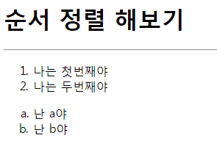

Slide 5
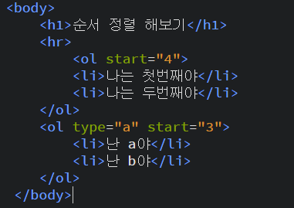
순서 숫자 및 영어 시작순서 바꿔보기 (start)
정리된 숫자나 영어가 시작하는 순서를 바꿀 수 있다.
Start-(옵션)
EX)start=“숫자”

Slide 6
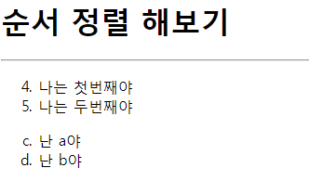

Slide 7
웹이어주기
<a>-웹을 이어주기 위한 옵션을 써야할때 있어야 하는 명령어 div랑 같은 효과
Href=“링크”
-웹의 링크를 이어줌
EX)<a href=“www,naver.com”>네이버로 가기</a>

Slide 8
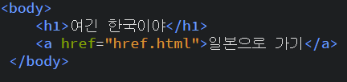
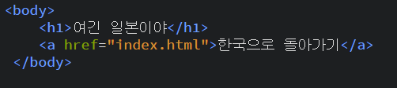

Slide 9
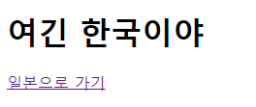
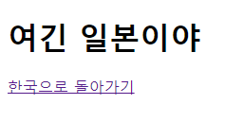
링크를 누르면 서로 간 이동

Slide 10
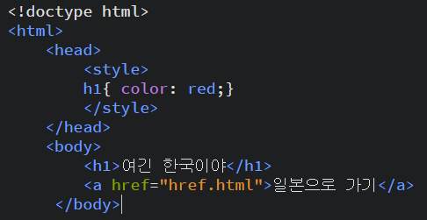
글자에 색을 입혀보아요
Head에 <style>을 만든 후
명령어(h1같은) { 명령어(옵션): 옵션(숫자);}
;은 명령어를 끝 마칠 때 꼭 필요합니다
오늘 배울 명령어 말고 다른 명령어는 조금씩 차이가 있음
EX: h1{ color: red;}

Slide 11
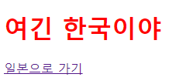

Slide 12
오늘의 실습
이전에 배운걸 응용해서 자기가 만들고 싶은
대로 만들어보기
(단 자신이 만든 웹 2개를 꼭 연결해야 함)

Slide 13
다음시간에 배울 내용
1.css가 무엇인가요?
2.이미지를 삽입해봐요
3.이미지에 링크를 걸어봐요
4.이미지를 원하는 사이즈로 바꿀 수 있어요

